Slide 1
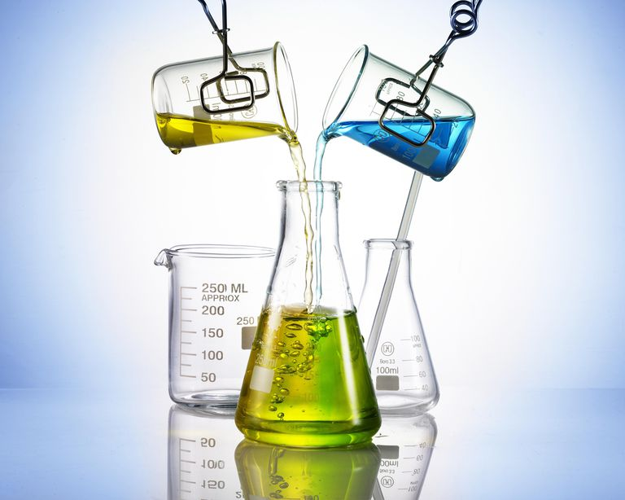
আজকের পাঠে সবাইকে স্বাগতম

Slide 2


উপালী বড়ুয়া
এম.এস.সি, বি এড, এম.বি.এ
সহকারী শিক্ষক
bula_upali@yahoo.com
জামালখান কুসুম কুমারী সিটি কর্পোরেশন বালিকা বিদ্যালয়, রহমতগঞ্জ, চট্টগ্রাম।

Slide 3

শ্রেণি :অষ্টম,শাখা:গ
অধ্যায়: অষ্টম
রাসায়নিক বিক্রিয়া
ক্লাসের সময়: ৪৫
মিনিট

Slide 4

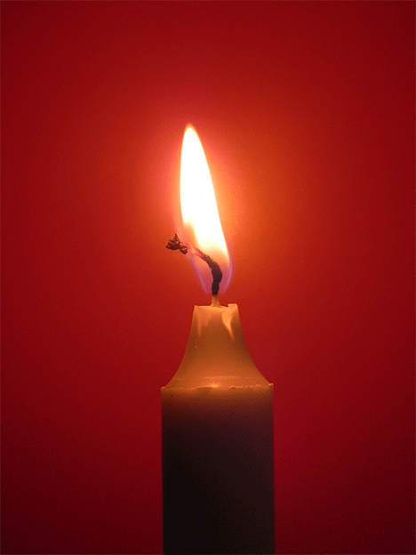
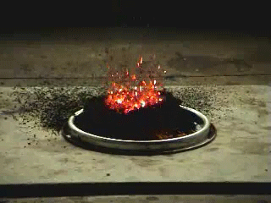

মোমবাতি জ্বলচ্ছে
আগুনে বস্তু পুড়ছে
ছবিগুলো লক্ষ্য করে কি বুঝতে পারছ বলো?

Slide 5

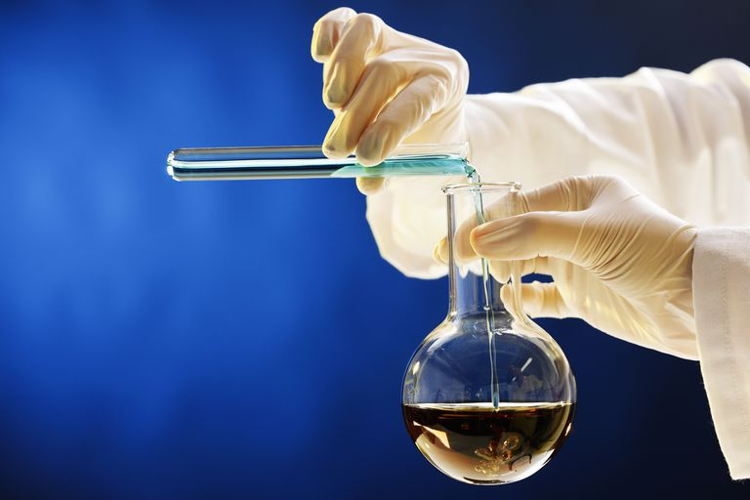
রাসায়নিক বিক্রিয়া ঘটানো হচ্ছে
এখানে কি ঘটছে বলো?

Slide 6

আজকের পাঠ:
রাসায়নিক বিক্রিয়া
পৃষ্ঠা : ৬৯-৭১

Slide 7
শিখনফল
এই পাঠশেষে শিক্ষার্থীরা
    বিভিন্ন ধরনের রাসায়নিক বিক্রিয়া ব্যাখ্যা করতে পারবে।
    পরীক্ষণ কাজে রাসায়নিক পদার্থ এবং অন্যান্য যন্ত্রপাতির
    ব্যবহার সঠিকভাবে করতে পারবে।

Slide 8
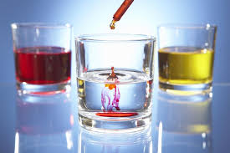
যে প্রক্রিয়ায় একটি এক বা একাধিক বস্তু ক্রিয়া করে এক বা একাধিক বস্তুতে রূপান্তরিত হয়, তাকে রাসায়নিক বিক্রিয়া বলে।

Slide 9
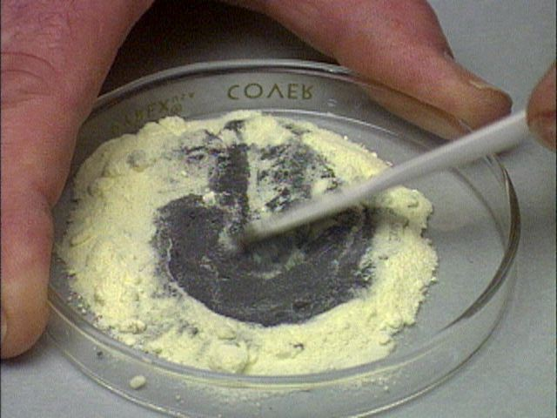

লক্ষ্য কর এখানে হলুদ রঙের সালফার এবং ধুসর বর্ণের আয়রণ
এর মধ্যে বিক্রিয়া ঘটিয়ে আয়রণ সালফাইড গঠন করা হলো।

Slide 10
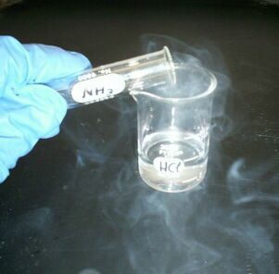

অ্যামোনিয়া এবং হাইড্রোজেন ক্লোরাইড বিক্রিয়া ঘটিয়ে অ্যামোনিয়াম ক্লোরাইড গঠন করা হলো।

Slide 11
সংযোজন বিক্রিয়া: যে বিক্রিয়ায় একের অধিক মৌল বা যৌগ যুক্ত হয়ে একটি ভিন্ন ধর্মী নতুন পদার্থ তৈরী করে তাকে সংযোজন বিক্রিয়া বলে।
তাহলে আমরা বুঝতে পারলাম
সংশ্লেষণ বিক্রিয়া :যে সংযোজন বিক্রিয়ায় একের অধিক মৌল
যুক্ত হয়ে একটি ভিন্নধর্মী নতুন পদার্থ তৈরী করে তাকে
সংশ্লেষণ বিক্রিয়া বলে।

Slide 12
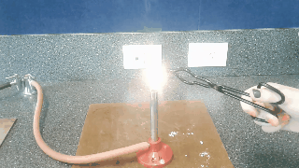

ম্যাগ্নেসিয়াম ‍রিবনের দহন বিক্রিয়া ঘটছে
মোমবাতির দহন বিক্রিয়া ঘটছে
এবার কিছু বিক্রিয়া লক্ষ্য করে বলো কি ঘটছে?

Slide 13
তাহলে আমরা জানলাম
দহন বিক্রিয়া: যে বিক্রিয়ায় মৌল বো যৌগ বাতাসের অক্সিজেন এর
সাথে বিক্রিয়া করে পুড়তে থাকে তাকে দহন বিক্রিয়া বলে।

Slide 14
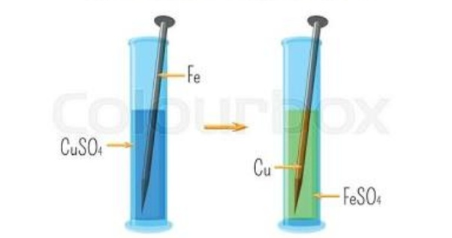
  লক্ষ্য কর লোহার গুঁড়া ও নীল রঙের তুঁতের (কপার সালফেট) সাথে বিক্রিয়া ঘটিয়ে সবুজ রংঙের আয়রন সালফেট তৈরী করা হলো

Slide 15
তাহলে আমরা জানলাম
প্রতিস্থাপন বিক্রিয়া: যে সকল বিক্রিয়া যেখানে একটি মৌল কোনো যৌগ থেকে অপর কোন একটি মৌলকে সরিয়ে নিজে ঐ স্থান দখল করে নতুন যৌগ গঠন কর তাকে প্রতিস্থাপন বিক্রিয়া বলে।

Slide 16


মূল্যায়ন ( একক কাজ)
নিচের বিক্রিয়াটি কোন ধরনের বিক্রিয়া?
সংযোজন বিক্রিয়া
দহন বিক্রিয়া
প্রতিস্থাপন বিক্রিয়া

Slide 17
দহন বিক্রিয়ায় মৌল বা যৌগ বাতাসের কোন উপাদানের সাথে
ক্রিয়া করে?
ক)নাইট্রোজেন খ) অক্সিজেন
গ) জলীয় বাষ্প গ) হাইড্রোজেন

Slide 18

মূল্যায়ন (বাড়ীর কাজ)
    “সকল সংশ্লেষণ বিক্রিয়া সংযোজন বিক্রিয়া কিন্তু সকল সংযোজন বিক্রিয়া সংশ্লেষণ নয় ” –মতামত দাও।

Slide 19
পরের ক্লাসের জন্য ধন্যবাদ

